Slide 1
URL Shortener
Eduardo Gimeno
Jorge Fernández
Daniel Fraile
Grupo C
Ingeniería Web

Slide 2
Funcionalidades

Slide 3
Organización y planificación

Slide 4
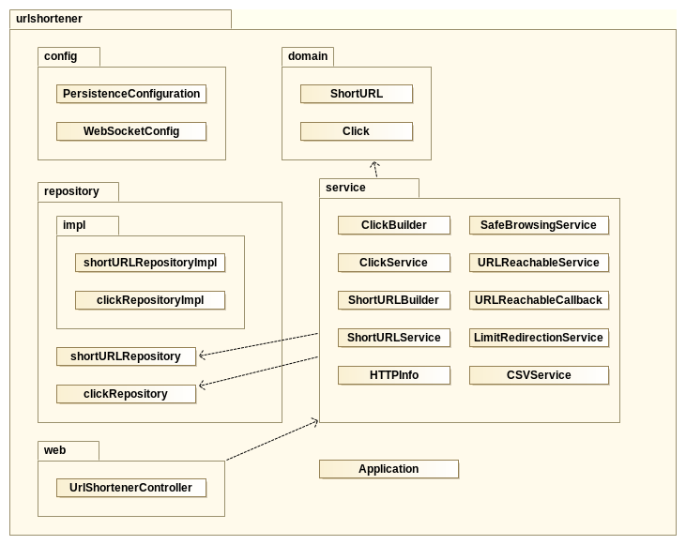
Vista estática actual del sistema

Slide 5
Vista dinámica actual del sistema

Slide 6
Vista dinámica futura del sistema

Slide 7
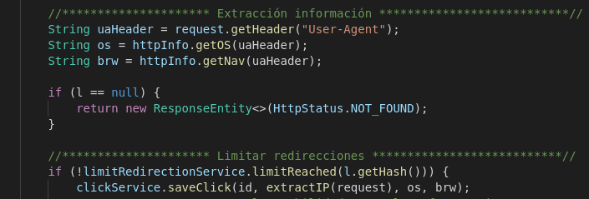
Extracción información cabeceras HTTP
En redirectTo.
Usa HTTPInfo.
Servicio usa librería ua_parser/uap-java

Slide 8
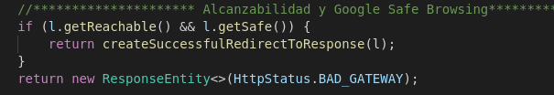
Comprobar URL con Google Safe Browsing
En shortener.
Usa SafeBrowsingService.
En redirectTo.

Slide 9
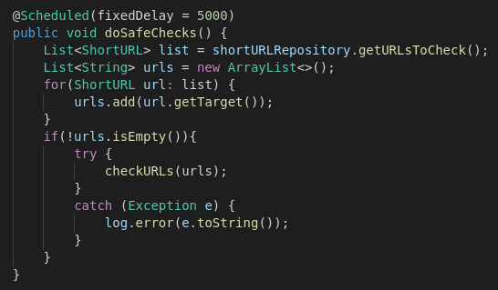
Comprobar URL con Google Safe Browsing
En SafeBrowsingService.
Servicio usa

Slide 10
Varias URL en un CSV

Slide 11
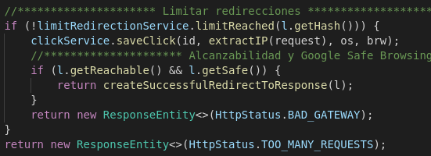
Limitar redirecciones en un periodo de tiempo
En redirectTo
Usa LimitRedirectionService

Slide 12

Comprobar alcanzabilidad
En shortener.
Usa URLReachableService.
En redirectTo

Slide 13
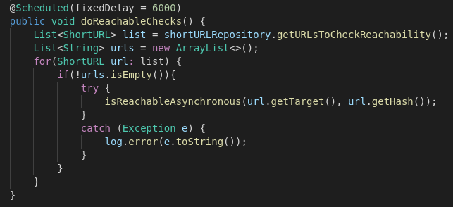
Comprobar alcanzabilidad
En URLReachableService.
Servicio usa cliente HTTP okhttp.

Slide 14
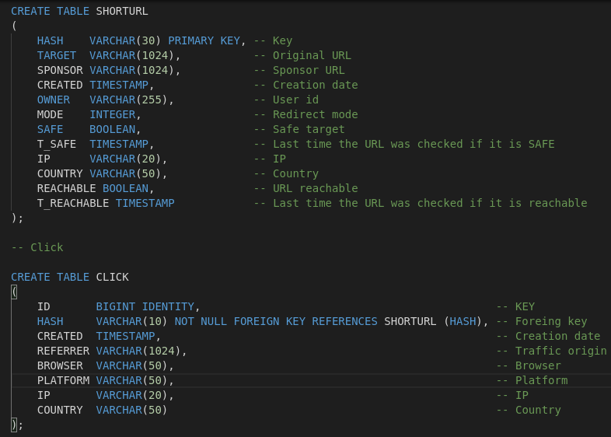
Base de datos

